Slide 1
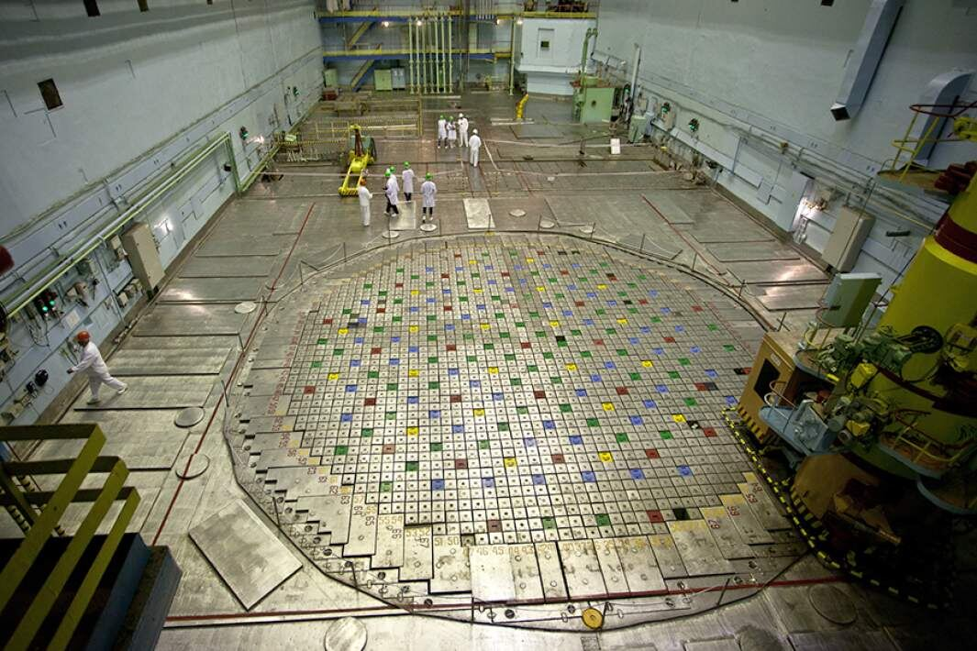
ГАПОУ СО «Екатеринбургский энергетический техникум» Регулирующие стержни в реакторах РБМК и системы их управления Автор- Сергеев С.Г.
..аа

Slide 2
Введение
Реакторы типа РБМК (Реактор Большой Мощности Канальный) — уникальная разработка советской ядерной энергетики. Их отличает использование графита как замедлителя и кипящей воды в роли теплоносителя. Такая конструкция позволяет эффективно вырабатывать электроэнергию, но требует сложной системы управления.
Ключевым элементом безопасности и регулирования являются регулирующие стержни, от работы которых зависит стабильность реактора и предотвращение аварий.
Цель данной работы — рассмотреть устройство и функции регулирующих стержней в РБМК, а также оценить изменения, внесённые после катастрофы на ЧАЭС.

Slide 3
Принцип работы РБМК
Принцип работы реактора РБМК
Физические основы: Реактор РБМК — это гетерогенный ядерный реактор на тепловых нейтронах. Цепная реакция поддерживается за счёт деления ядер урана-235 тепловыми нейтронами, замедляемыми графитом. Мощность регулируется введением поглотительных стержней и изменением параметров теплоносителя.
Структура активной зоны: Активная зона имеет цилиндрическую форму и содержит:
1661 технологический канал с тепловыделяющими сборками;
графитовую кладку массой ~1700 тонн;
диаметр зоны — около 12 м, высота — 7 м.
Теплоноситель и замедлитель:
Теплоноситель — кипящая вода, циркулирующая под давлением 6,9 МПа.
Замедлитель — графит, поддерживающий нужную энергию нейтронов.
Такая конструкция обеспечивает высокую эффективность, но требует точного управления и защиты от неустойчивых режимов.

Slide 4
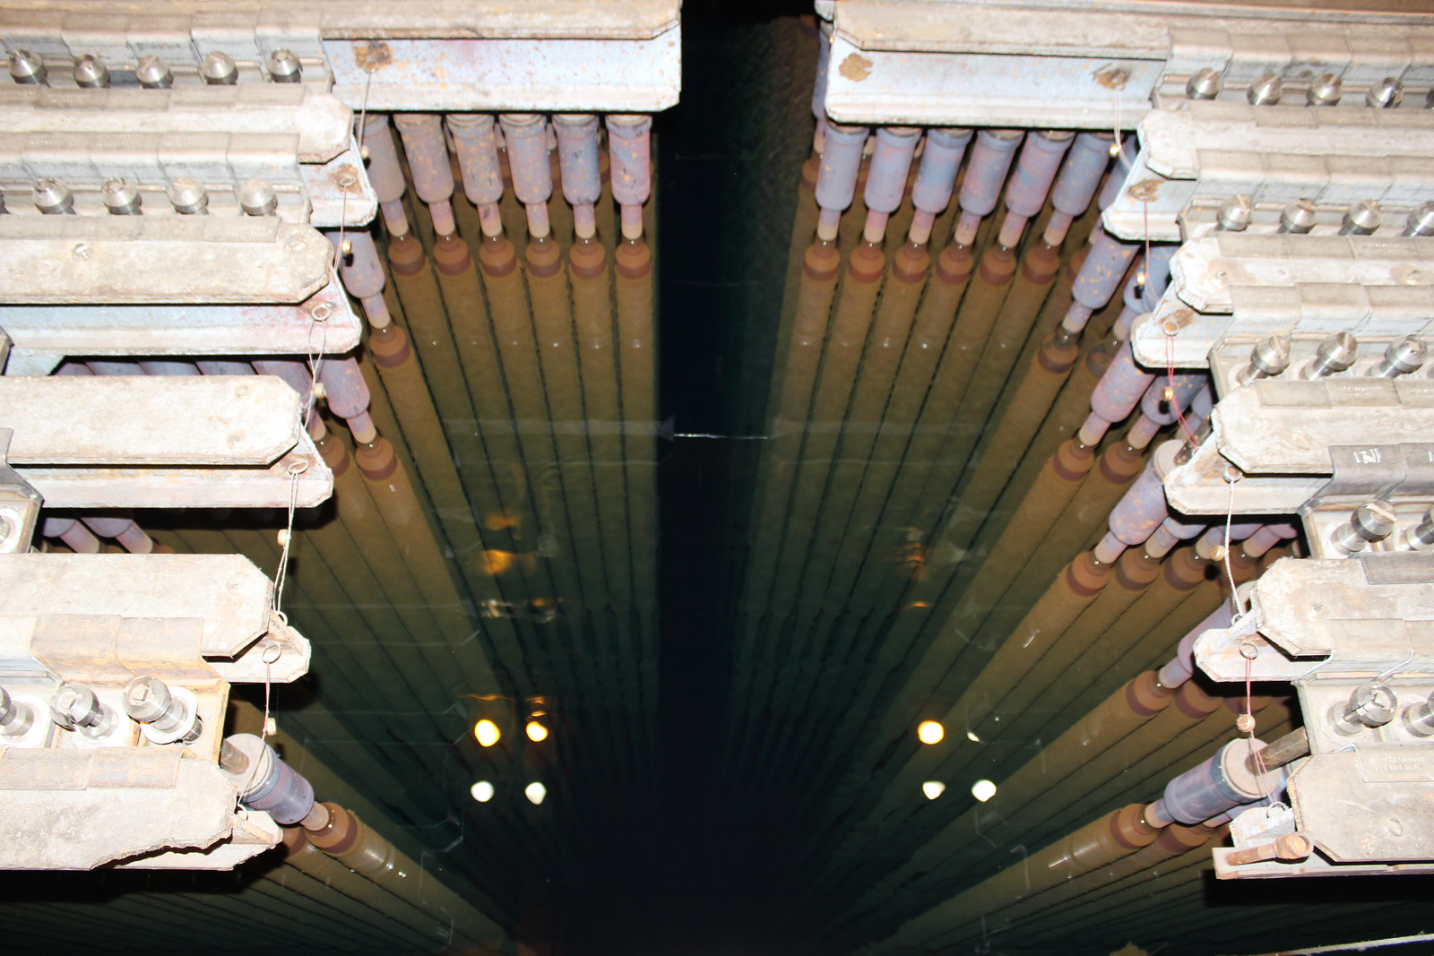
Основные задачи стержней
Управление мощностью Плавное изменение уровня ядерной реакции в пределах 20–100%.
Компенсация реактивности Устранение последствий выгорания топлива и отравления ксеноном-135.
Аварийная защита Немедленное остановка цепной реакции при сбоях.

Slide 5
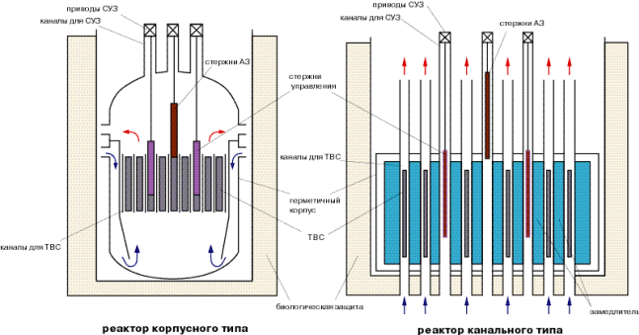
Виды стержней
АР — Автоматические регуляторы Поддерживают заданную мощность. Работают по сигналам датчиков.
РР — Ручные компенсаторы Регулируют распределение мощности, вводятся вручную.
АЗ — Аварийные защитные Обеспечивают экстренное глушение. Время действия — до 3 сек.
ЛСП — Локальные поглотители Устраняют локальные всплески и выравнивают нейтронное поле.

Slide 6
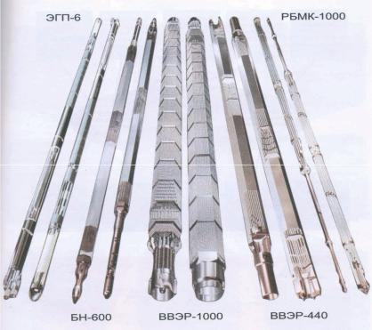
Требования к стержням
Эффективность: Влияние на реактивность ≥ 0,5 βэфф на стержень.
Быстродействие: Аварийное погружение ≤ 3 сек.
Надёжность: Отказ < 1 на 100 000 стержней в год.
Прочность: Сохранение формы и функциональности при 600 °C и высоких нагрузках.

Slide 7
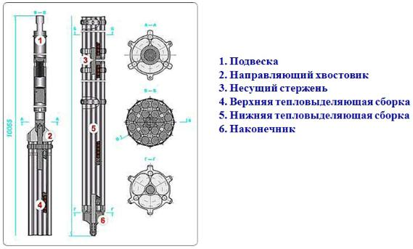
Конструкция стержней
Стержни состоят из секций 200–300 мм, соединённых шарнирами для гибкости. Каркас из нержавеющей стали. Поглотители — B₄C, борная сталь, сплавы с кадмием и гафнием. Предусмотрена защита от перегрева и заклинивания.

Slide 8
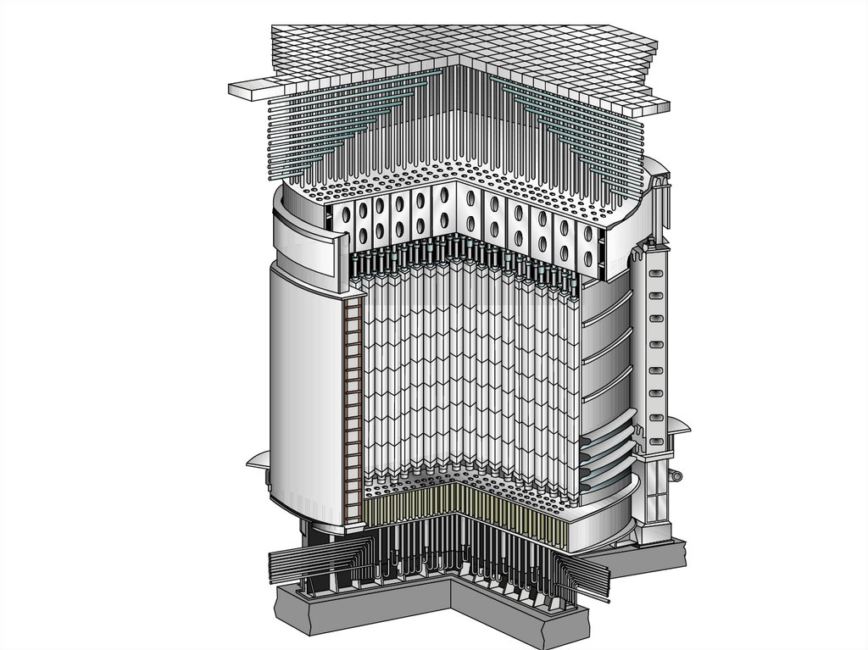
Механизм перемещения
Электропривод мощностью около 5 кВт с редуктором обеспечивает точность позиционирования ±1 мм. Положение контролируется индуктивными, оптическими и потенциометрическими датчиками. Аварийное выбрасывание — пружина с электромагнитом, время срабатывания < 0,5 секунды.

Slide 9
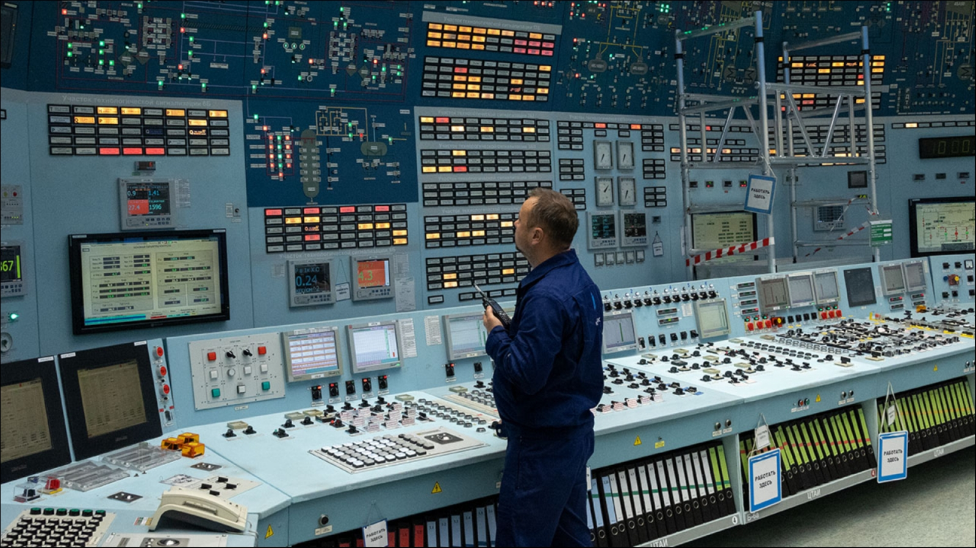
Система управления
Трёхуровневая система: интерфейс оператора (АРМ), контроллеры и исполнительные механизмы. Режимы работы — индивидуальное, групповое и аварийное управление. Цифровая диагностика и резервирование каналов повышают надежность.

Slide 10
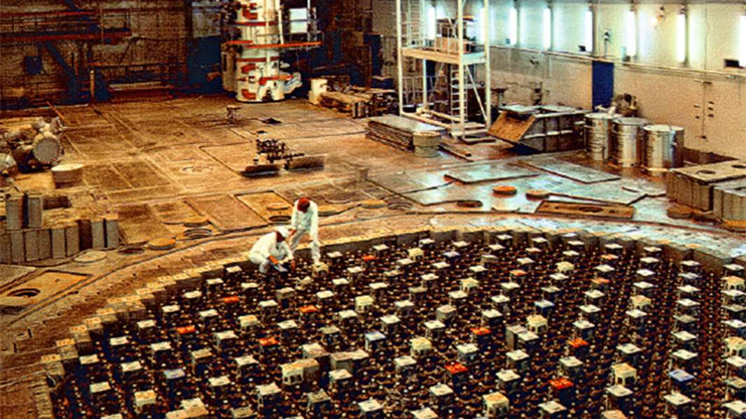
Алгоритмы управления:
Индивидуальные режимы: позиционный (фиксированное положение), следящий (плавное изменение), аварийный (экстренный ввод). Групповые: синхронный, каскадный и импульсный. Система защищена от рассогласований и перегрузок.

Slide 11
Аварийная защита
Три уровня защиты: АЗ-1 — основная, АЗ-2 — резервная, АЗ-3 — локальная. Используются стержни с B₄C и кадмием, вводимые за ≤ 2 секунды. Контроль параметров мощности, температуры, давления и исправности оборудования обеспечивает своевременное срабатывание.

Slide 12
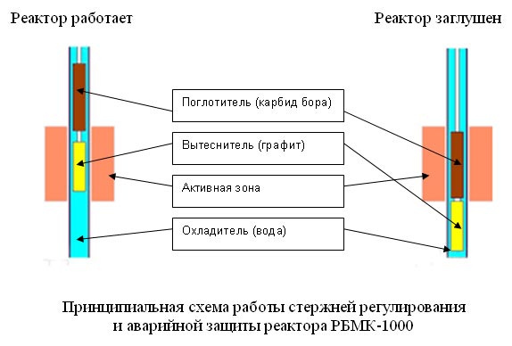
Проблемы системы
Положительный паровой эффект — рост реактивности при кипении воды усложняет управление. Эффект «конца стержня» вызывает временный скачок реактивности при неполном вводе. Механическая инерция и трение задерживают срабатывание. Неравномерность реактивности приводит к локальным перегревам и ксеноновым колебаниям.

Slide 13
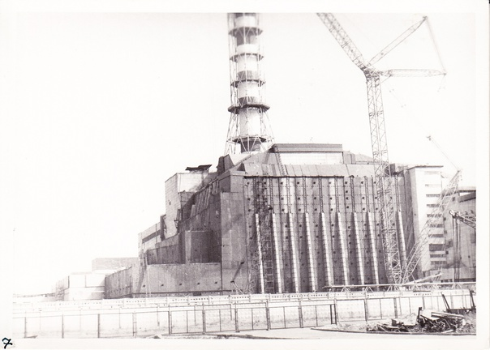
Модернизация после ЧАЭС
Добавлены дополнительные стержни, устранён эффект «конца стержня». Внедрена цифровизация, резервные линии управления и оптический контроль. Используются нейросети и автоматика для диагностики и повышения безопасности. Время реакции систем существенно снижено.

Slide 14
Заключение
Глубокая модернизация значительно повысила безопасность и надежность РБМК. Регулирующие стержни остаются ключевым элементом контроля и защиты реактора. При соблюдении стандартов эксплуатация реактора остается надежной и стабильной.

Slide 15
Регулирующие стержни в реакторах РБМК и системы их управления

